Slide 1
Wir haben hier ein Problem.

Slide 2
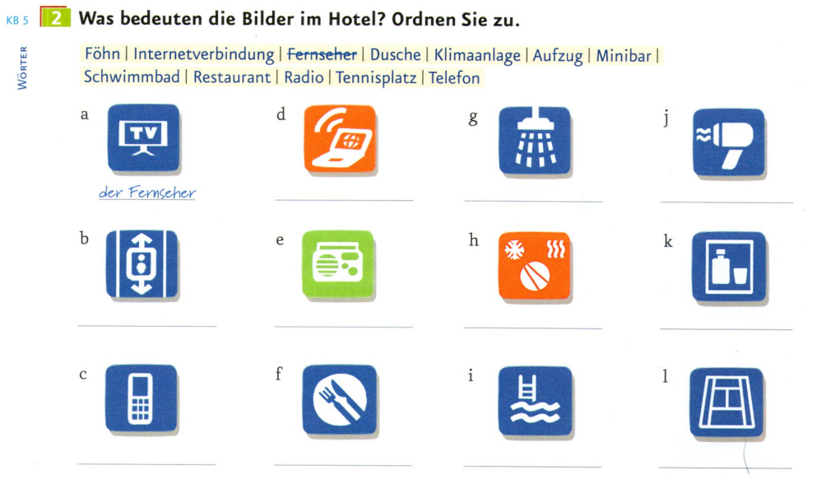

Slide 3
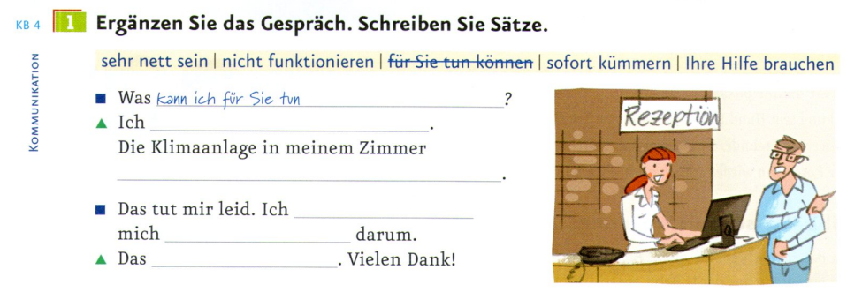

Slide 4
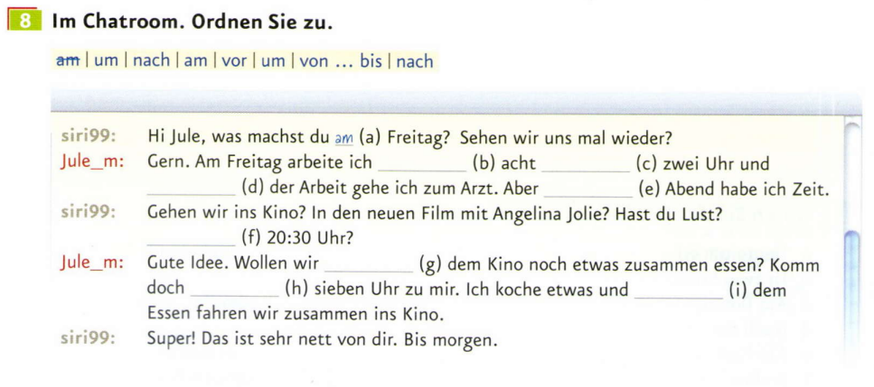

Slide 5
Wann lernst du Englisch?

Slide 6
Wann lernst du Deutsch?

Slide 7
Wo warst du in den Ferien?
Wie lange warst du da?

Slide 8
Warst du schon im Ausland?
Wann warst du da?

Slide 9
Warst du schon im Ausland?
Wie lange warst du da?

Slide 10
Wo warst du letzte Woche?
Wie lange warst du da?

Slide 11
Wann spielst du Computerspiel?

Slide 12
Wann spielst du Fußball?

Slide 13
Wann machst du Hausaufgaben?

Slide 14
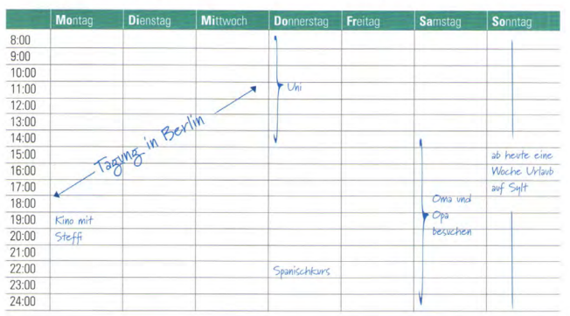
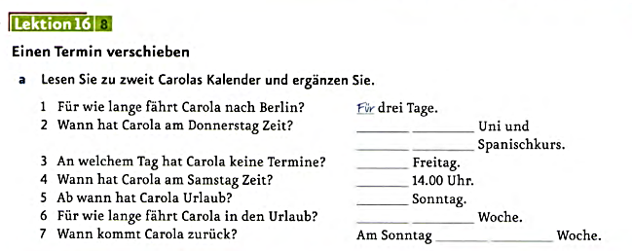

Slide 15
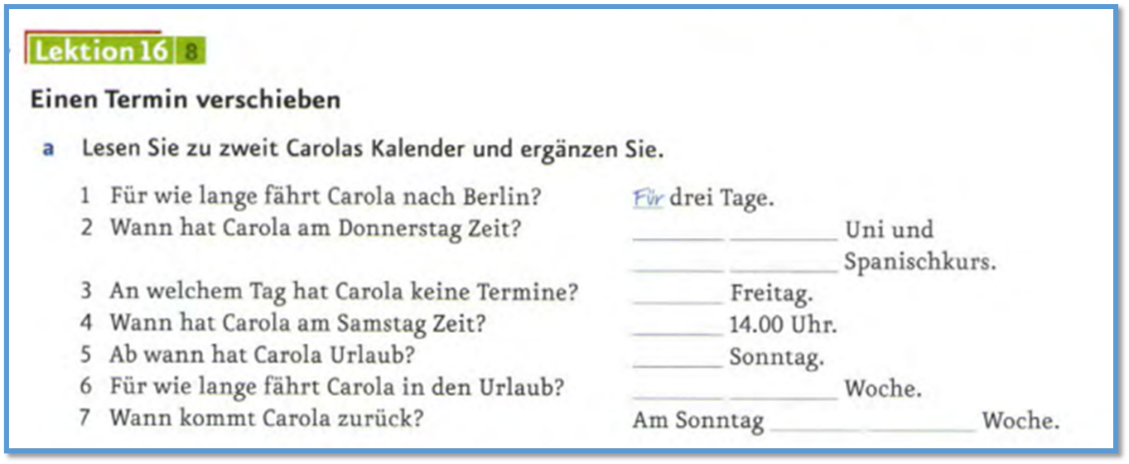
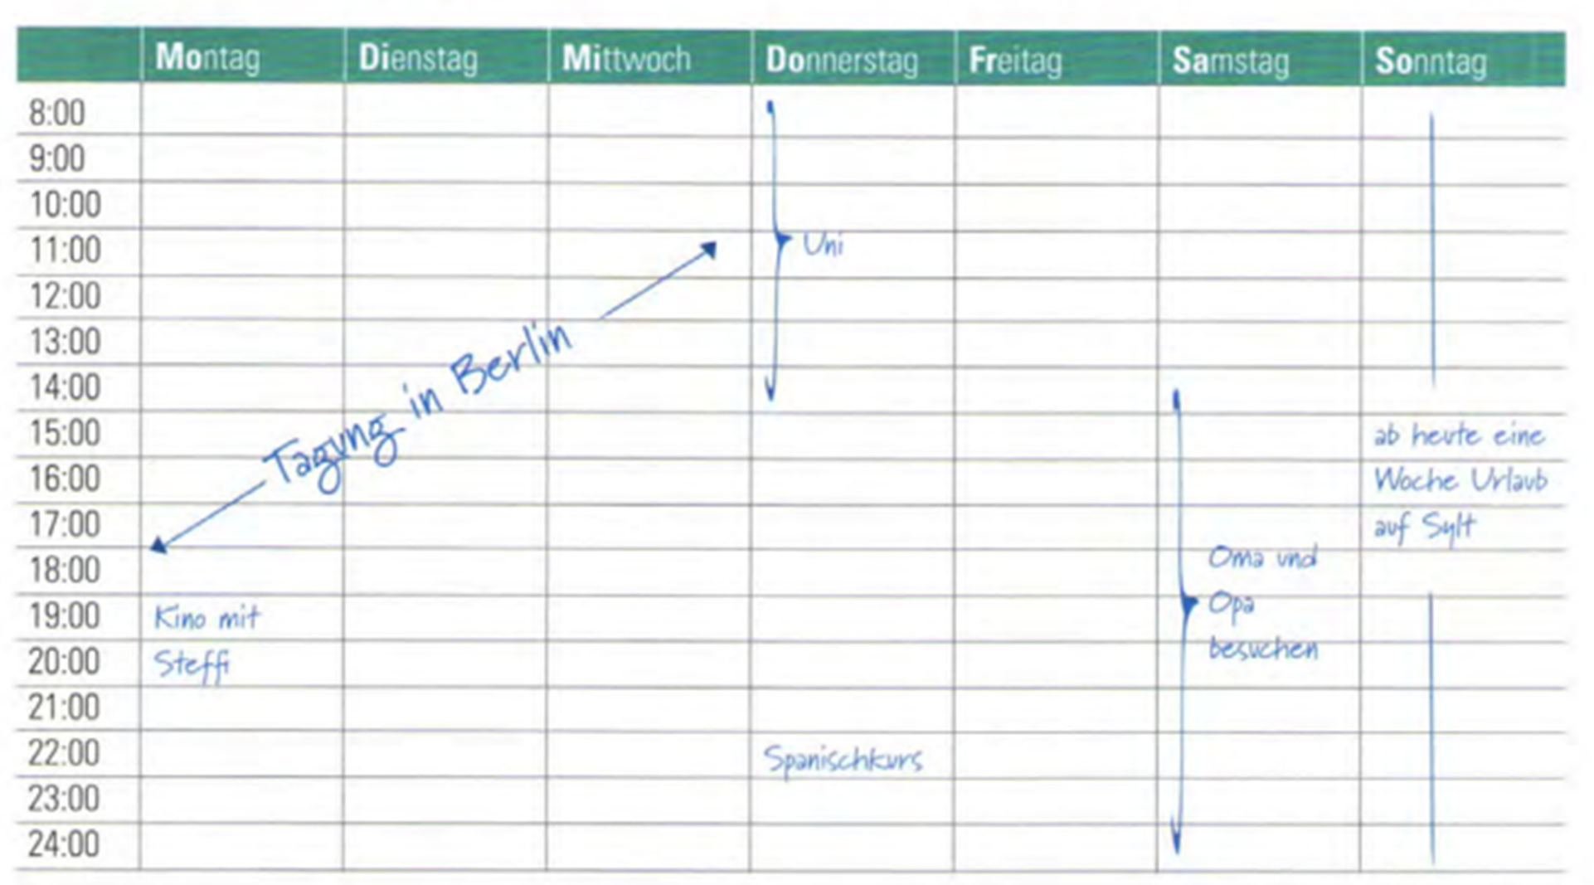

Slide 16
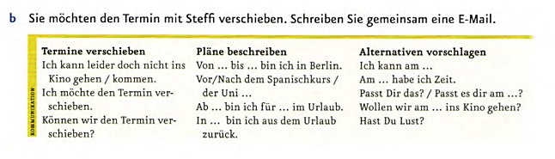

Slide 17
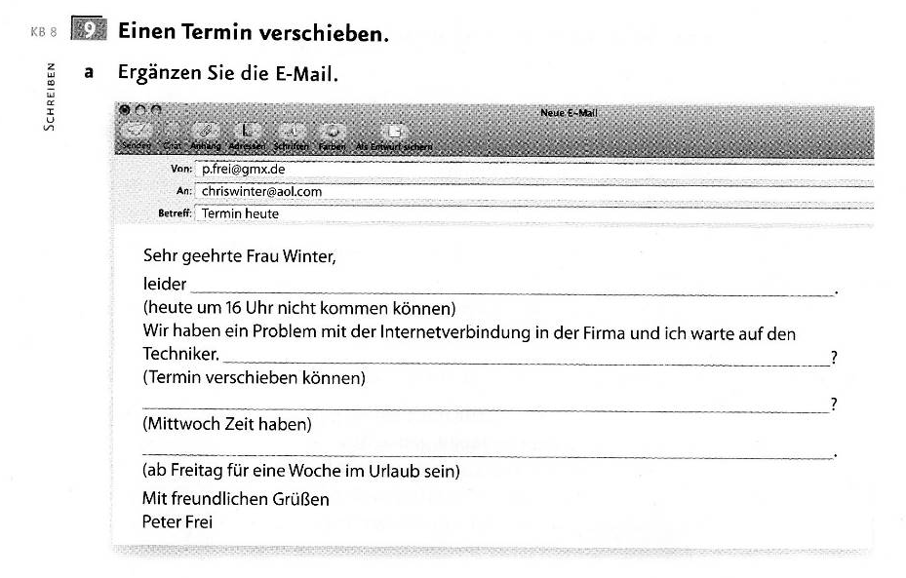
kann ich heute um 16 Uhr nicht kommen
Kann ich den Termin verschieben
Haben Sie Mittwoch Zeit
Ich bin ab Freitag für eine Woche im Urlaub

Slide 18
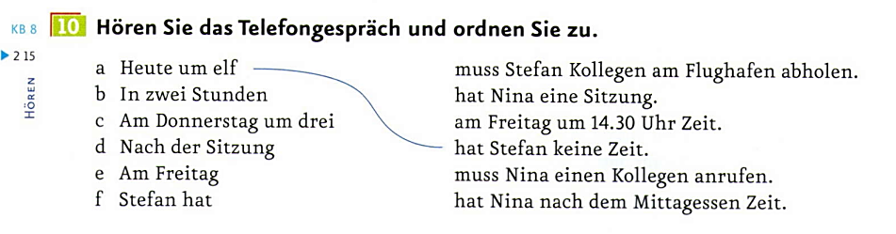

Slide 19
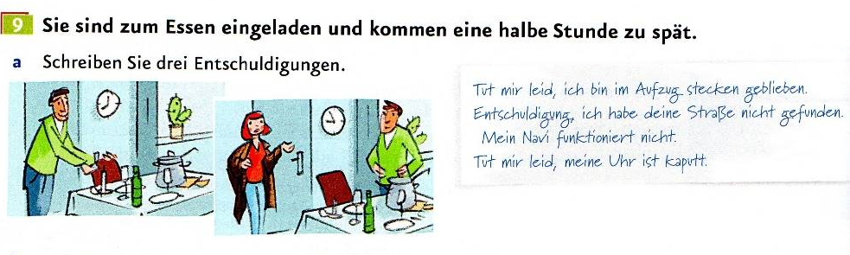
Tut mir leid, ich bin im Aufzug stecken geblieben.
Entschuldigung, ich habe deine Straße nicht gefunden.
Mein Navi funktioniert nicht.
Tut mir leid, meine Uhr ist kaputt.

Slide 20
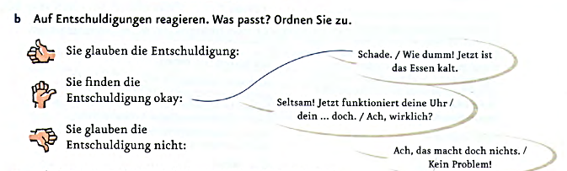

Slide 21
